Slide 1
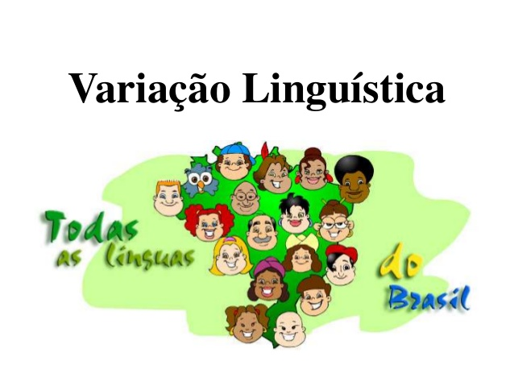
Variações linguísticas I. Variação histórica e geográfica.
Colégio Álvaro de Melo
Data: 09 de março de 2021
Disciplina: Gramática
Professora: Edna Souza Gonçalves
1º ANO E.M. 1º Bimestre

Slide 2
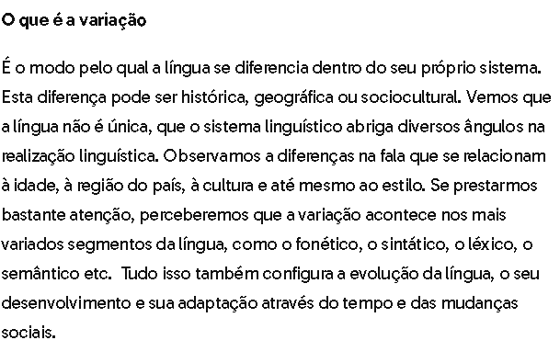

Slide 3
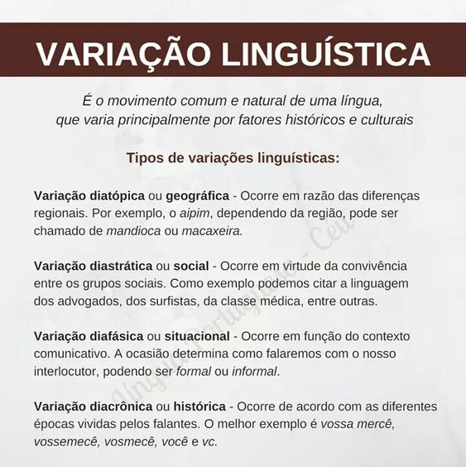

Slide 4
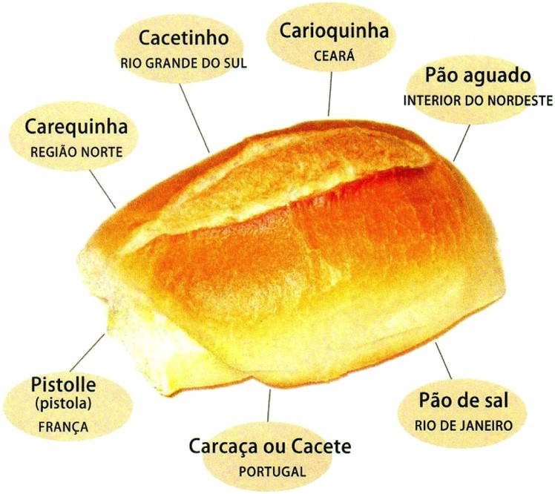
Variações geográficas (diatópicas)
As variações geográficas naturalmente falam da diferença de linguagem devido à região. Essas diferenças tornam-se óbvias quando ouvimos um falante brasileiro, um angolano e um português conversando: nos três países, fala-se português, mas há diferenças imensas entre cada fala.
Não é preciso que a distância seja tão grande: dentro do próprio Brasil, vemos diferenças de léxico (palavras) ou de fonemas (sons, sotaques). Há diferenças entre a capital e as cidades do interior do mesmo estado.
As gírias também variam bastante regionalmente: cerveja pode ser conhecida como “bera” em regiões do Paraná, “breja” em São Paulo e “cerva” no Rio de Janeiro.

Slide 5
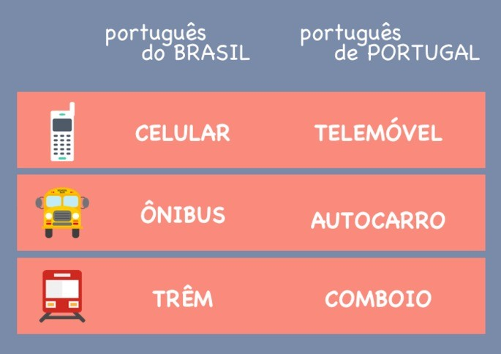
Variação geográfica ou diatópica
Está relacionada com o local em que é desenvolvida, tal como as variações entre o português do Brasil e de Portugal, chamadas de regionalismo.

Slide 6
Variações históricas (diacrônicas)
As variações históricas tratam das mudanças ocorridas na língua com o decorrer do tempo. Algumas expressões deixaram de existir, outras novas surgiram e outras se transformaram com a ação do tempo.
Um clássico exemplo da língua portuguesa é o termo “você”: no português arcaico, a forma usual desse pronome de tratamento era “vossa mercê”, que, devido a variações inicialmente sociais, passou a ser mais usado frequentemente como “vosmecê”. Com o passar dos séculos, essa expressão reduziu-se ao que hoje falamos como “você”, que é a forma incorporada pela norma-padrão (visto que a língua adapta-se ao uso de seus falantes) e aceita pelas regras gramaticais. Em contextos informais, é comum ainda o uso da abreviação “cê” ou, na escrita informal, “vc” (lembrando que estas últimas formas não foram incorporadas pela norma-padrão, então não são utilizadas na linguagem formal).
Vossa mercê → Vosmecê → Você → Cê
Outras mudanças comuns são as de grafia, as quais as reformas ortográficas costumam regular. Assim, a partir de 2016, a palavra “consequência” passou a ser escrita sem trema, sendo que antes era escrita desta forma: “conseqüência”. Do mesmo modo, a palavra “fase” é hoje escrita com a letra f devido à reforma ortográfica de 1911, sendo que antes era escrita com ph: “phase”.
Conseqüência → Consequência
Phase → Fase
Vale, ainda, comentar a respeito de palavras que deixam de existir ou passam a existir. Isso acontece frequentemente com as gírias: se antes jovens costumavam dizer que algo era “supimpa” ou que “aquele broto é um pão”, hoje é mais comum ouvir deles que algo é “da hora” ou que “aquela mina é mó gata”.

Slide 7
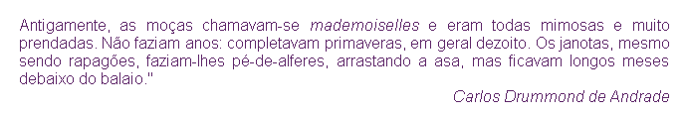
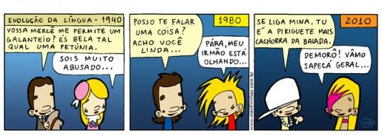

Slide 8
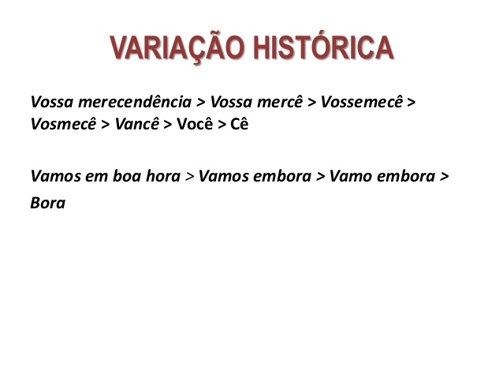
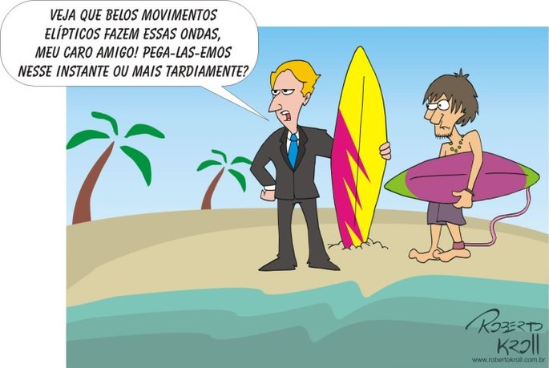

Slide 9
Gravação Live (08/03): Caderno + mais (Capítulo 1) – Páginas 9 a 16.
A1 de Gramática: (08/03) 13 h às 22 h.
Vídeo aula (09/03): Variações linguísticas I - Capítulo 2.
Descrição: Variação histórica. Variação geográfica. Páginas 35, 36 e 37.
Atividade 1: Pratique – páginas 38 e 39.
Atividade 2: Página 40.
Conversa com o professor: Diálogo sobre o tema; tira dúvida sobre o conteúdo.

